Slide 1
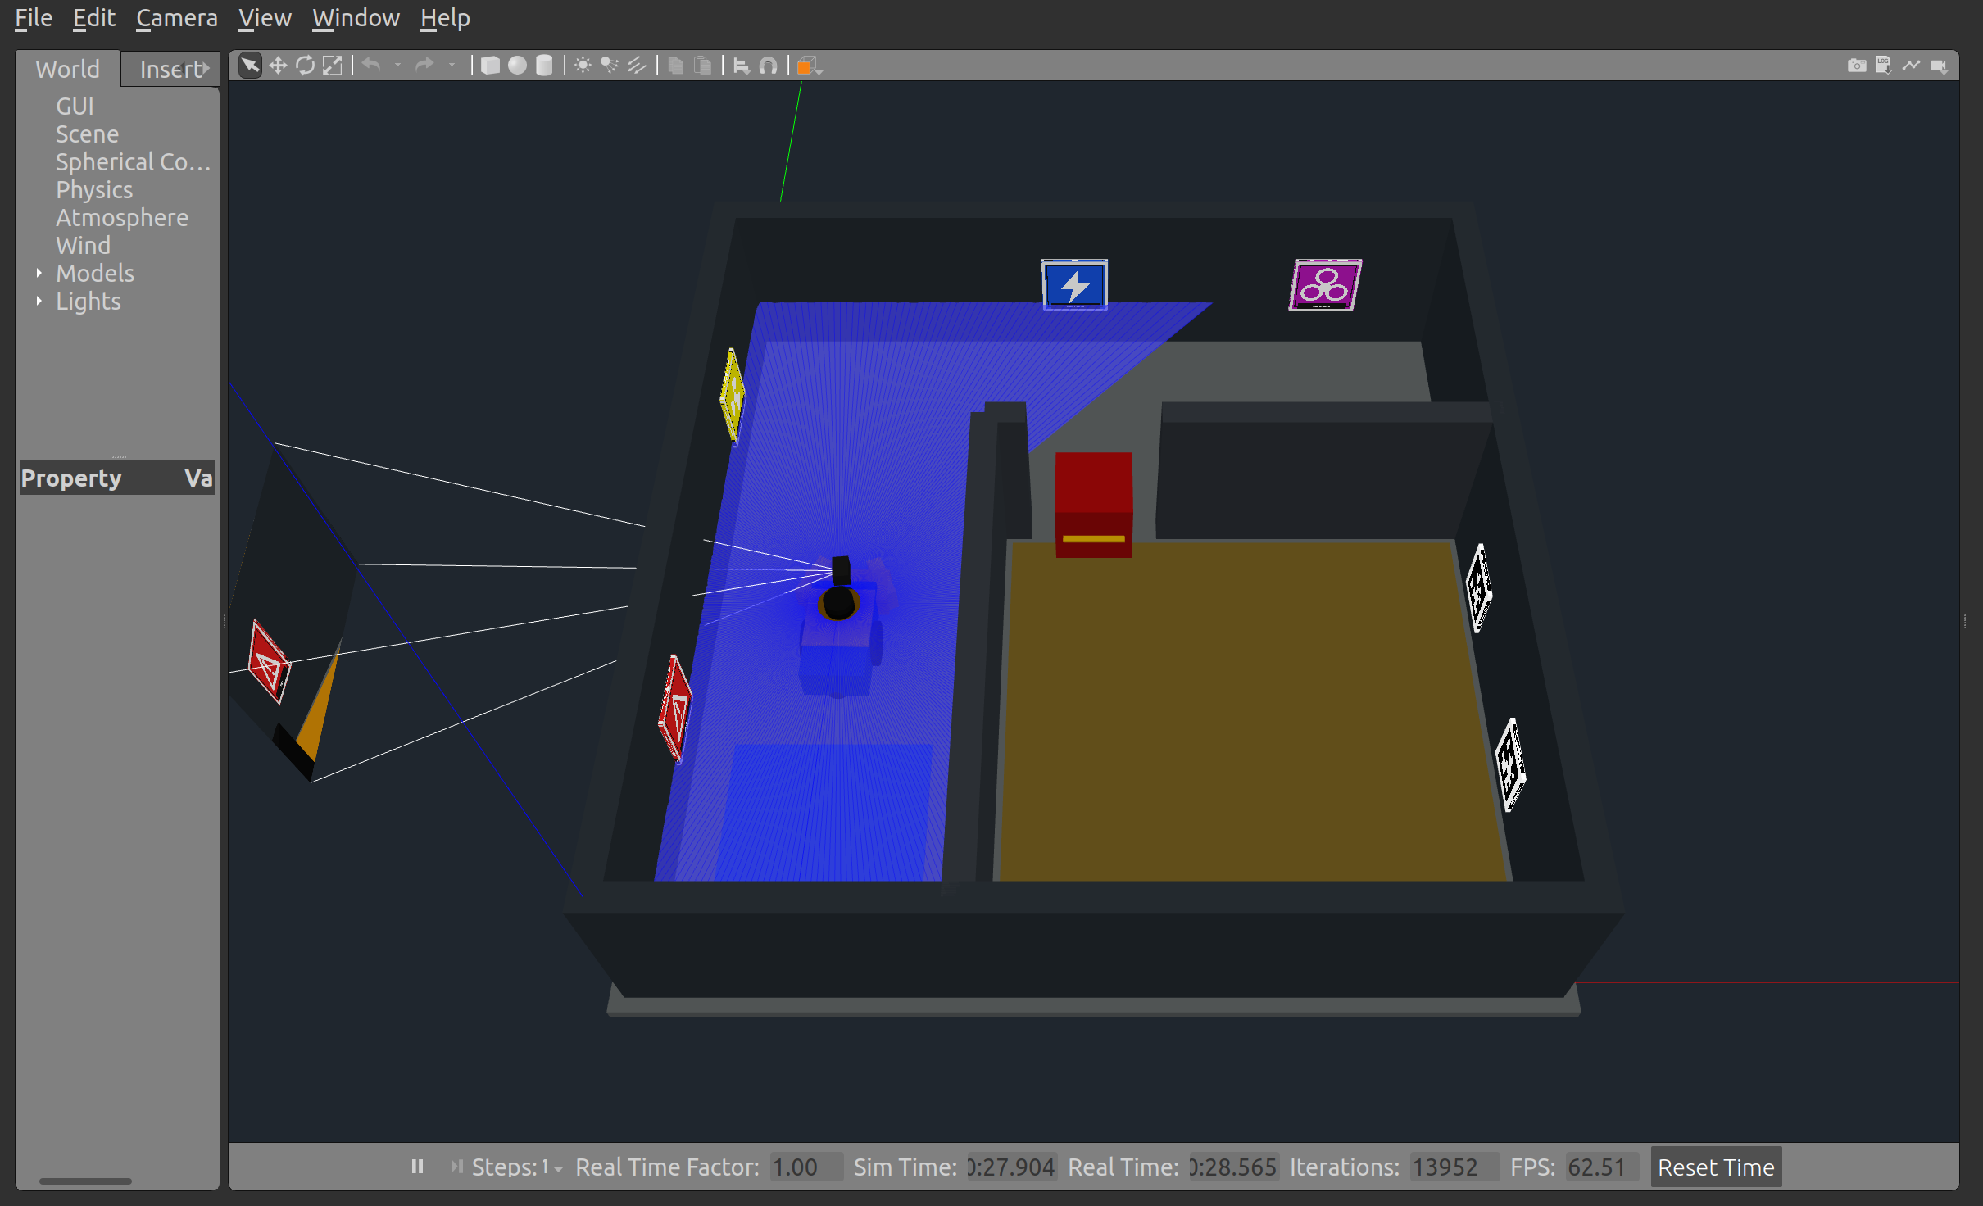
AVS / 救援无人车 · 特色创新
四个创新点，贯通感知、动作与导航
面向狭窄救援场地的工程创新｜从发现目标到清障、入室与返航
01 主动扫描
云台扫描 × 多帧确认
02 机构控制协同
被动 V 形推板 × 闭环推进
03 移动障碍地图处理
激光自由证据 × 残影清理
04 抗同色干扰识别
轻量 YOLOv5 × 图案与几何核验
来源：项目源码、学习指南第 7 章；场地图为已有仿真截图。
01
Notes:
开场：我们的特色在于围绕任务中实际出现的问题，把感知、机构、控制和地图处理组织为完整流程。四点分别回答怎么看、怎么推、推完怎么走、怎么辨别。
证据来源：来源：项目源码、学习指南第 7 章；场地图为已有仿真截图。

Slide 2
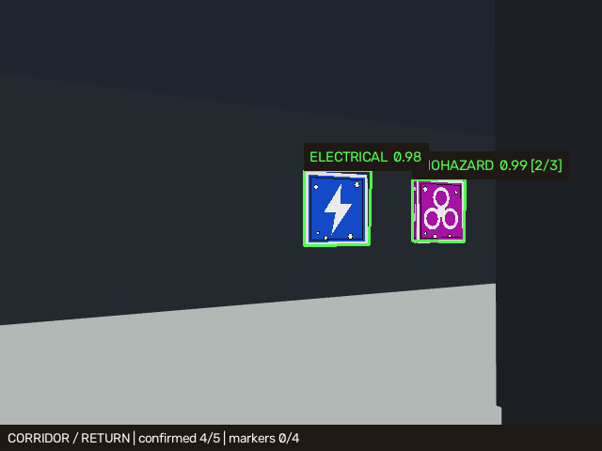
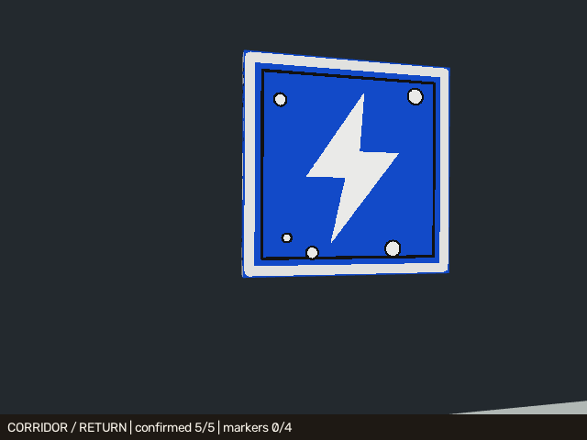
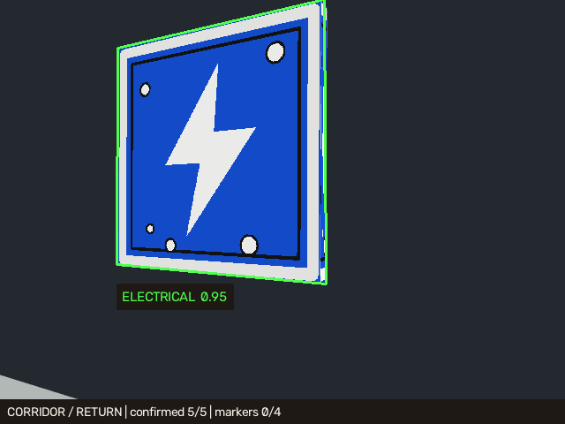
AVS / 救援无人车 · 特色创新
01 云台主动扫描与多帧识别结合
创新重点：把“车辆行驶”和“侧墙观察”分开，形成主动观察闭环
远处观察
接近目标
当前帧识别
底盘沿路线行驶
→
云台左右扫描
→
观察点等待确认
→
连续 3 帧发布事件
实际云台角 → TF；曝光时间戳 → 图像与姿态对应
来源：camera_scan_node.py、vision_node.py、hazard_tracker.py；图片为 v19 验收帧。
02
Notes:
底盘按路线走，物理云台承担左右观察。实际关节角进入 TF，图像使用曝光时刻变换。观察点停车等待识别，同一目标连续三个处理帧才确认，缺帧或空间跳变重新计数。这里强调观察动作与任务协同，第四点强调识别算法链。
证据来源：来源：camera_scan_node.py、vision_node.py、hazard_tracker.py；图片为 v19 验收帧。

Slide 3
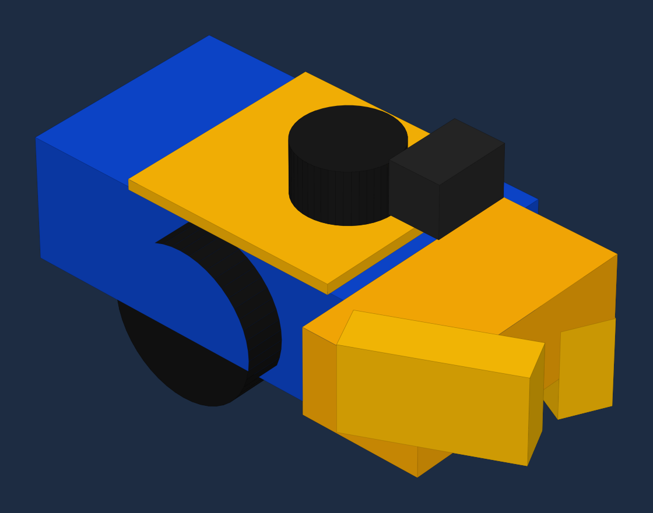
AVS / 救援无人车 · 特色创新
02 推障机构与控制协同
创新重点：被动机械引导 + 里程计闭环 + 有界接触安全
结构匹配
推板 0.28 m / 门宽 0.50 m
闭环约束
横偏 ≤ 4 cm / 航向误差 ≤ 0.12 rad
接触约束
低速、有限时间与距离；侧后仍受保护
整车结构：推板 · 轮组 · 雷达 · 云台
对准箱体
→
授权低速接触
→
闭环推进
→
脱离并恢复导航
同次 v19 仿真验收：箱体实际位移 0.9749 m
来源：模型 SDF、mission_node.py、motion_safety.py；整车图按实际 model.sdf 几何与配色渲染。
03
Notes:
固定 V 形推板减少执行器复杂度，斜翼对小偏差具有引导趋势。软件限制横偏与航向误差，接触授权限定在车头窄窗口、低速、时间和距离内。不是力控，也不宣称任意偏移自动自定心。v19 独立验收箱体实际移动 0.9749 米。
证据来源：来源：模型 SDF、mission_node.py、motion_safety.py；整车图按实际 model.sdf 几何与配色渲染。

Slide 4
AVS / 救援无人车 · 特色创新
03 针对移动障碍的地图残影处理
创新重点：限定区域内用激光自由证据修正导航图，避免旧箱体位置持续堵路
旧位置留下占用残影
激光累计自由证据
派生地图恢复通路
旧箱体占用
累计 3 次空闲证据
清理旧位；新位仍避障
限定区域 + 多次扫描证据 + 保留结构墙 + 实时代价层
来源：navigation_map_node.py；栅格图为处理原理示意。
04
Notes:
推走箱体以后，原始静态地图中的旧占用格仍可能挡住门口。方案只在场地先验限定区域中，累计三个不同扫描时间戳的自由证据后，将对应栅格置为空闲。原始地图保持不变，发布派生导航图，实时障碍层仍标记箱体新位置。不是通用动态 SLAM。
证据来源：来源：navigation_map_node.py；栅格图为处理原理示意。

Slide 5
AVS / 救援无人车 · 特色创新
04 轻量 YOLOv5 与多级稳定确认
创新重点：从“颜色像目标”走向“图案、边界与时序共同可信”
历史问题
针对性改进
本组贡献
黄色车身 → RADIATION
蓝色起点 → ELECTRICAL
红色箱体 → FIRE
候选框过大 / 在候选间跳变
同色物体与空场景负例
轻量三尺度检测，320 输入
图案核验 + 面板轮廓拟合
空间关联 + 连续 3 帧确认
比赛图案训练与数据增强
几何边界与时序验证链
检测、显示和任务事件集成
面向比赛场景的工程创新
YOLO 候选
→
图案核验
→
牌边拟合
→
跨帧关联
→
确认事件
YOLOv5 为现有架构；特色在于训练与验证链的场景化改进。
来源：权重 hazard_yolov5.json；yolov5_detector.py、panel_geometry.py、hazard_tracker.py；历史问题见学习指南。
05
Notes:
第四点可以作为场景化视觉工程创新。旧权重曾将黄色车身、蓝色起点和红箱误报为 RADIATION、ELECTRICAL、FIRE，并出现框超出图案或跳变。当前做法补入同色负例，并联合图案、面板几何和连续帧确认。没有同条件前后量化对照，不声称误报降低某个百分比。
证据来源：来源：权重 hazard_yolov5.json；yolov5_detector.py、panel_geometry.py、hazard_tracker.py；历史问题见学习指南。

Slide 6
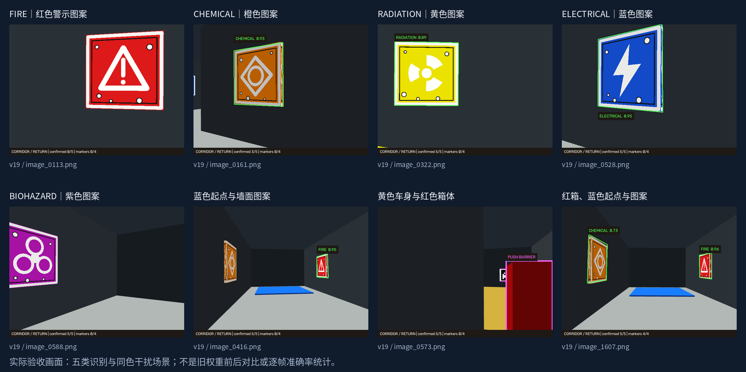
AVS / 救援无人车 · 特色创新
04 验收画面拼图：五类识别与同色干扰
将 acceptance 中的实际图片缩小拼接，集中展示识别结果与复杂背景
来源：acceptance/recording_yolov5_smac_v19/evidence；各帧编号见拼图。
06
Notes:
上排和下排第一张覆盖五类图案，其余画面展示蓝色起点、黄色车身和红箱与墙面图案共存。红箱的紫色框来自专用障碍检测器，不是 FIRE 灾害分类。拼图展示本次运行的样例，不等于整段视频完全没有瞬时误框。
证据来源：来源：acceptance/recording_yolov5_smac_v19/evidence；各帧编号见拼图。

Slide 7
AVS / 救援无人车 · 特色创新
创新落地：用同一次验收证明完整流程
感知 → 清障 → 入室定位 → 自主返航
5 / 5
4 / 4
0.9749 m
3.19 cm
走廊类别
核心 AprilTag
箱体实际位移
返航误差
独立合成验证：Precision 85.62% / Recall 70.81%
160 张验证图；IoU ≥ 0.50；置信度 0.45；59 张无目标图中 2 张误报。
特色创新：主动观察、受约束接触、局部地图修正、视觉多级核验。
来源：v19/evidence/evaluation.json；模型指标来自当前权重 JSON，两类证据分开引用。
07
Notes:
四个创新围绕救援流程协作。v19 同次验收五类全部完成、四个核心标记完成、箱体位移 0.9749 米、返航误差 3.19 厘米。模型独立合成验证精确率 85.62%、召回率 70.81%，不能当成全程视频准确率。没有统一条件前后对照，不给出改进百分比。
证据来源：来源：v19/evidence/evaluation.json；模型指标来自当前权重 JSON，两类证据分开引用。

